Slide 1
Bachillerato Rudyard Kipling
¿Cómo las ciencias han enfrentado las pandemias desde el siglo XV hasta la actualidad?
Física, Historia, Biología

Slide 2
Título del Proyecto
¿Cómo las ciencias han enfrentado las pandemias desde el siglo XV hasta la actualidad?

Slide 3
2.Equipos
Ana Luz Espinosa de los Monteros de Icaza - Historia I
Gabriela Andrea León Santiago - Física I
Claudia Guadalupe Parra Acevedo - Biología I
Rafael Silva Suárez - Laboratorios Física y Biología

Slide 4
3. CICLO ESCOLAR:
2020 - 2021
Inicio 24 de Agosto
Fin Actividad 30 de septiembre

Slide 5
4.Justificación
El alumno analizará las causas y consecuencias de las pandemias y epidemias que desde tiempos del virreinato de la Nueva España hasta nuestros días, ha padecido México y el Mundo, así como conocer sus repercusiones, la forma en que fueron abordadas por las autoridades y por las ciencias y la relación con la situación actual.
Para lograr un trabajo interdisciplinario se analizará desde el aspecto de la Física, así como por Biología e Historia reforzando conceptos, aspectos de ciencia, acontecimientos sociales desde una perspectiva ecléctica.

Slide 6
5.Objetivo General
Que los alumnos analicen la ciclicidad de la Historia en eventos tan recientes como es una pandemia y la comparen con eventos sucedidos en años anteriores en México y el mundo. Y además consideren como la Tecnología está presente en estas situaciones y ayuda a la solución de los problemas derivados de dichas pandemias.

Slide 7
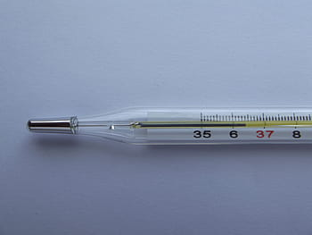
6.Objetivos y propósitos de las asignaturas
FÍSICA I
Que los alumnos aprendan de manera práctica la aplicación de los conceptos para el diagnóstico, prevención o detección de los síntomas de algunas enfermedades infecciosas creando un dispositivo que pueda medir la temperatura corporal.

Slide 8
6.Objetivos y propósitos de las asignaturas
BIOLOGÍA I
El alumno analiza la importancia de los cuidados que se deben tener ante una pandemia producida por un virus o cualquier microorganismo. El alumno describe el ciclo de vida de los virus y microorganismos. El alumno menciona los síntomas que se presentan ante una enfermedad de esta naturaleza.
Que los alumnos identifiquen las causas y consecuencias de ciertas enfermedades de alto riesgo consideradas como pandemias registradas desde el siglo XVI hasta la fecha y analicen dicha información relacionándola con lo que vivimos actualmente, dándola a conocer a la comunidad Kipling.

Slide 9
6.Objetivos y propósitos de las asignaturas
Historia I
El alumno investiga, conoce y reflexiona sobre cómo en la Historia de México desde la época colonial en el siglo XIV ha sufrido distintas pandemias que marcaron a la sociedad.
Los alumnos en equipos indagan qué tipo de epidemias hubo en el país, cuáles eran sus características y los efectos de estas en la sociedad desde el siglo XIV hasta el XXI. Con el propósito de conocer causas y consecuencias para México.
Y así darlo a conocer a la comunidad Kipling.

Slide 10
7.Organizador Gráfico
BIOLOGÍA I
Unidad I: ¿Por qué la Biología es una ciencia y cuál es su objeto de estudio?
Tema 1. Panorama actual del estudio de la biología
HISTORIA
Unidad I: La dominación colonial en la Nueva España 1521-1800.
PANDEMIAS
FÍSICA I
Unidad III: Fenómenos termodinámicos.
Tema 2. Propiedades térmicas.

Slide 11
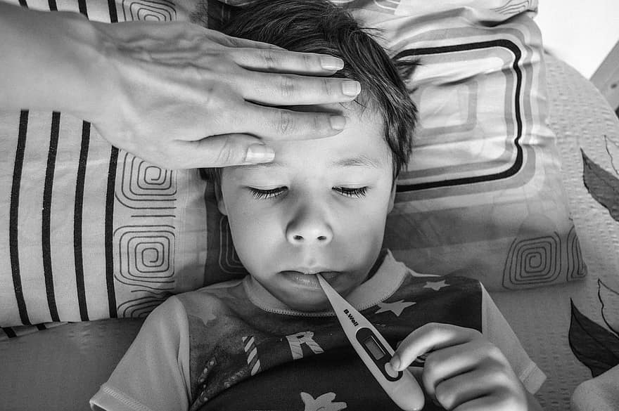
8.Preguntas desde Física
Planteamiento del problema:
¿Si se pudiera construir un aparato o dispositivo que midiera alguno de los síntomas de una enfermedad, ayudaría a controlarla?
¿De qué manera?

Slide 12
8.Preguntas desde Física
Preguntas conceptuales:
¿Qué síntomas de una enfermedad pueden ser medibles o cuantificables?
¿Cuál es la diferencia entre calor y temperatura?
Preguntas fácticas:
¿Cómo se puede medir la temperatura?¿Cómo se puede diseñar un termómetro de fácil uso y construcción? ¿Cómo lograr que funcione y que sea práctico? ¿Qué característica de los materiales puede relacionarse con la detección de los cambios en la temperatura?
Preguntas debatibles: ¿Se puede controlar el avance de una pandemia logrando identificar y medir la temperatura de las personas?

Slide 13
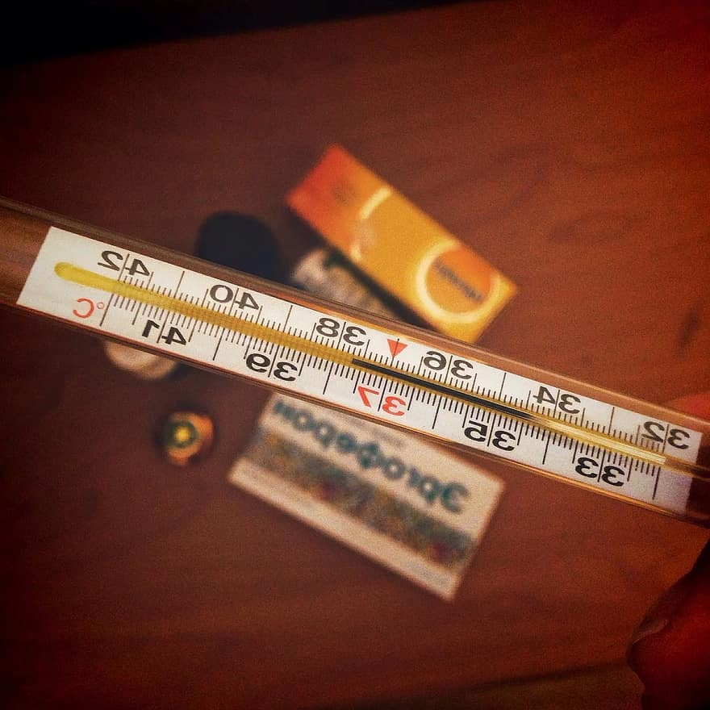
8.Preguntas desde Física
HIPÓTESIS:
Si se logra construir un termómetro entonces se podrá medir correctamente la temperatura y esto ayudará para el control de una pandemia

Slide 14
8.Siglo XVI
BIOLOGÍA I
¿Cómo era una pandemia en el siglo XVI?
Si la viruela registrada en el siglo XVI ocasionó que gran parte de la población muriera, entonces ésta se dió por la falta de medicamentos o por no tener los suficientes cuidados para proteger a la población

Slide 15
8.Siglo XVII
BIOLOGÍA I
¿Cómo se vivió una pandemia de peste bubónica y hambruna en el siglo XVII?
Si la peste bubónica considerada como una pandemia del siglo XVII ocasionada por la proliferación de roedores y pulgas trajo como consecuencia una mortalidad del 90%, entonces la gente tuvo que cambiar sus hábitos de higiene y comenzar a trabajar en proyectos científicos para contrarrestar dicha enfermedad

Slide 16
8.Siglo XVIII
BIOLOGÍA I
¿De qué forma la población se vió afectada por la viruela registrada en el siglo XVIII?
Si en el siglo XVIII las condiciones de sanidad y salud, así como los medicamentos utilizados hubieran sido otros, entonces la viruela no hubiera traído tantas muertes como las registradas en ese tiempo

Slide 17
8.Siglo XIX
BIOLOGÍA I
¿Cuáles fueron las consecuencias que trajo la pandemia del cólera en el siglo XIX?
Si la pandemia del cólera ocasionó tantos infectados y muertes, entonces los medicamentos y lo que se utilizaba en esa época no cumplían con lo requerido para contrarrestar dicha enfermedad.

Slide 18
8.Siglo XX
BIOLOGÍA I
¿Cómo la ciencia enfrentó la pandemia de la gripe española del siglo XX?
Si la gripe española del siglo XX fue combatida por la ciencia, entonces podremos determinar su utilidad en una crisis para en el futuro tener las herramientas adecuadas

Slide 19
8.Siglo XXI
BIOLOGÍA I
¿Cómo ha impactado esta pandemia del siglo XXI al mundo y qué hemos descubierto acerca de la enfermedad al día de hoy?
Si la pandemia del SARS COV 2 (COVID 19) ha impactado dramáticamente a la salud mundial, entonces a diferencia de otras pandemias se ha dado pie a nuevos cuidados y tratamientos que pudieran frenar dicha enfermedad pues la tecnología ha avanzado considerablemente en este siglo

Slide 20
8.Preguntas
¿Qué es una pandemia?
¿Qué es una epidemia?
¿Qué diferencias existen entre pandemias y epidemias?
¿Qué organismos son los causantes de dichas enfermedades?
¿Qué características tienen dichos organismos que se convierten en un problema mundial?
¿Qué condiciones se requieren para que una enfermedad como esta se considere una pandemia?
¿Existen diferencias en los tratamientos establecidos anteriormente con los otorgados hoy en día?

Slide 21
8.- Preguntas Historia
¿Cómo las epidemias y pandemias afectaron a la población a lo largo de la historia del país que nos permite poder enfrentar enfermedades hasta nuestro días?
¿Cómo la Historia nos puede enseñar desde el pasado hasta la actualidad causas, consecuencias y ciencia para superar enfermedades?

Slide 22
8.- Preguntas de Historia
Siglos XIV- XVIII
¿Cuáles fueron los efectos para la población y las características principales de enfermedades como la viruela para los pueblos indígenas?
De tal suerte, que los alumnos investiguen cómo las enfermedades llegadas con los europeos diezmo a la población nativa americana.

Slide 23
8.- Pregunta de Historia
Siglos XIX y XX
¿ Qué tipo de enfermedades afectaron a la población en el México independiente, y cuáles fueron las políticas de salud en aquellos años?
Los alumnos investigarán enfermedades como el cólera, aún viruela, fiebre amarilla que sobre todo en el siglo XIX eran los problemas de salud en el país ¿Cuando llegaron las vacuna o bien cómo se terminó que esas enfermedades?

Slide 24
8.- Preguntas de Historia
Siglos XX y XXI
¿La influencia española realmente pegó en el país o bien la Revolución Mexicana no permitió saber sus efectos en el país?
¿La nueva pandemia el Covid 19 y sus efectos hoy?
Los deberán hacer comparaciones dependiendo de su época de las distintas enfermedades y sus efectos en el país, y así, dar una conclusión comparativa y reflexiva de las enfermedades en el país.

Slide 25
ASIGNATURA: FÍSICA I | GRADO: 3º SEMESTRE | GRUPO: B Y C
NOMBRE: GABRIELA LEÓN SANTIAGO
FECHA: | SEP-OCT 2020
SESIÓN INTERDISCIPLINARIA: | 4 SESIONES DE LABORATORIO + 4 SES X EQUIPO
UNIDAD DIDÁCTICA/TEMA: | UNIDAD III CALOR Y TEMPERATURA
APRENDIZAJE ESPERADO: | Aplicación práctica de los conceptos
APERTURA: | Ciclo de indagación/investigación
DESARROLLO: | Diseño de prototipo/Búsqueda de materiale
CIERRE: | Construcción de prototipo funcional y reciclado
TAREA: | Sesionar, discutir, valorar y resolver
EVALUACIÓN: | Prototipo de termómetro funcional y casero
MATERIALES: | Cualquier material reciclado

Slide 26
ASIGNATURA: BIOLOGÍA I | GRADO: 3er SEMESTRE | GRUPO: 3°B
NOMBRE: CLAUDIA GUADALUPE PARRA ACEVEDO
FECHA: | 11 y 18 de agosto de 2020
SESIÓN INTERDISCIPLINARIA: | Indagación, formulación de preguntas, investigación, trabajo colaborativo
UNIDAD DIDÁCTICA/TEMA: | Unidad I: ¿Por qué la Biología es una ciencia y cuál es su objeto de estudio? Tema 1. Panorama actual del estudio de la biología
APRENDIZAJE ESPERADO: | Relacionar los conocimientos obtenidos con lo que se vive hasta el día de hoy, comprender la situación actual
APERTURA: | Indagación, investigación, selección de fuentes y de información
DESARROLLO: | Elaboración de infografías
CIERRE: | Análisis, conclusión y reflexión sobre el proyecto realizado
TAREA: | Elaboración del protocolo del proyecto, de la infografía y del análisis, conclusión y reflexión
EVALUACIÓN: | El proyecto incluye el 30% de la calificación del alumno
MATERIALES: | Electrónicos (computadora, tablet, celular), cuaderno de trabajo del laboratorio donde queda la evidencia del trabajo realizado

Slide 27
ASIGNATURA: Historia de México I | GRADO: 3º SEMESTRE | GRUPO: B Y C
NOMBRE: Ana Luz Espinosa de los Monteros de Icaza
FECHA: | SEP-OCT 2020
SESIÓN INTERDISCIPLINARIA: | 4 SESIONES DE INVESTIGACIÓN HISTÓRICA
UNIDAD DIDÁCTICA/TEMA: | UNIDAD II y II Siglo XVIII y XIX mexicano
APRENDIZAJE ESPERADO: | Investigar cómo México en su historia enfrentó enfermedades y pandemias que afectaron a la sociedad.
APERTURA: | Investigar, utilizar fuentes, comparar, elobrar
DESARROLLO: | Elaboración del borrador y revisión
CIERRE: | Elaboración del trabajo final por equipos
TAREA: | Organización, elaboración del proyecto
EVALUACIÓN: | Investigación, seleción fuentes y trabajo final
MATERIALES: | Video y infografía

Slide 28
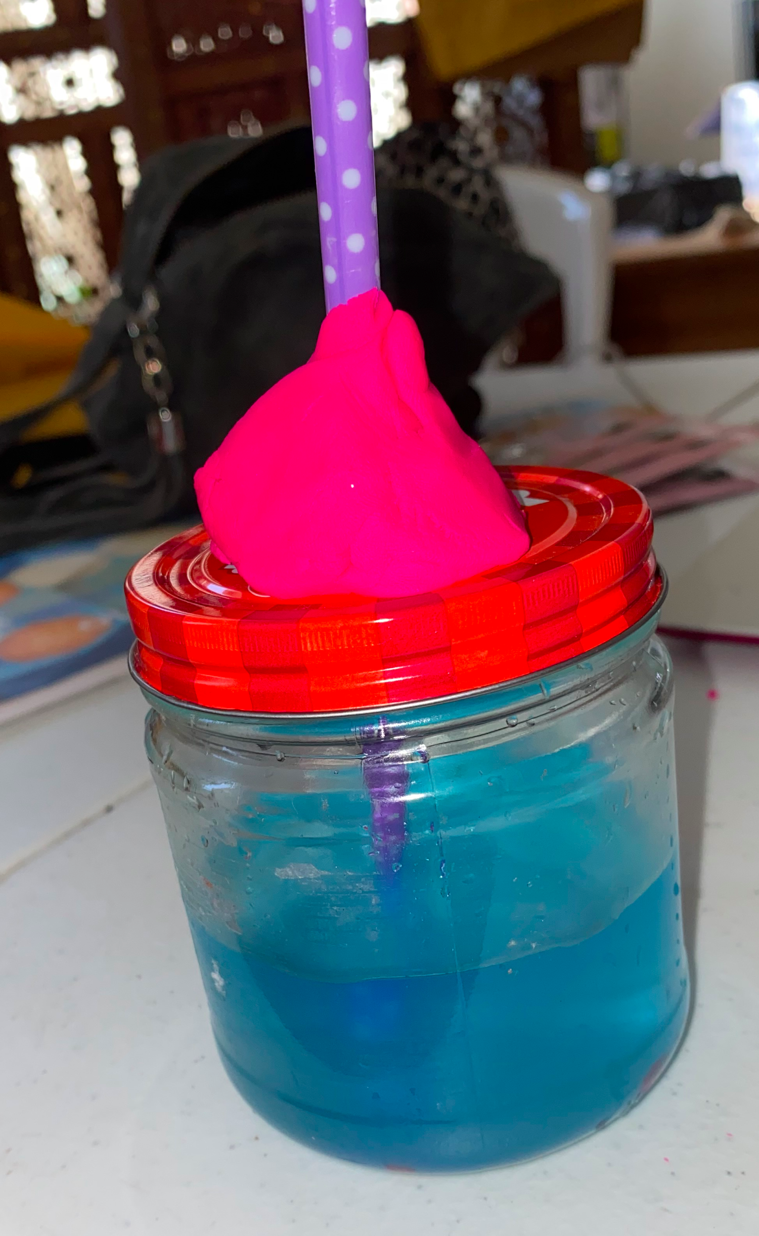
10. PRODUCTO FINAL
FÍSICA

Slide 29
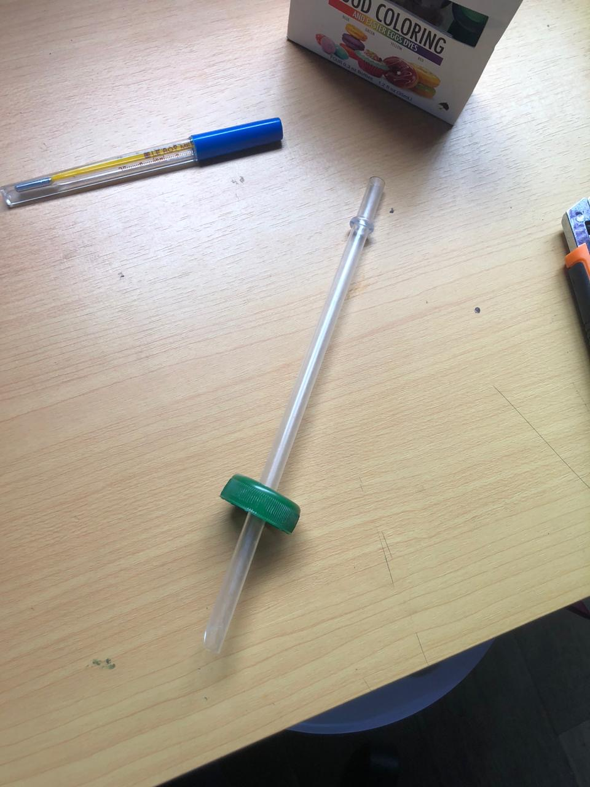
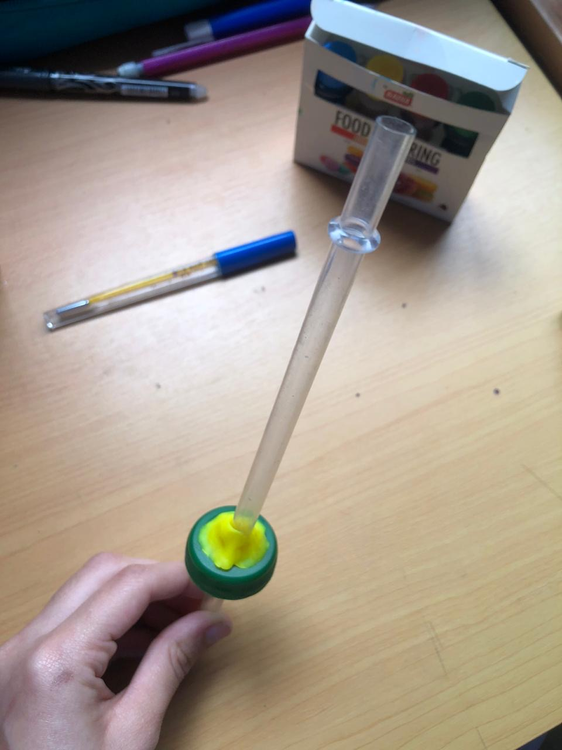
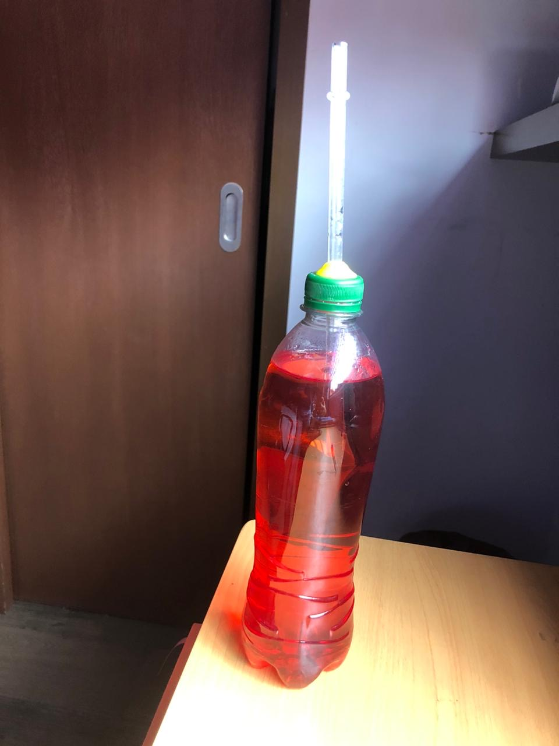
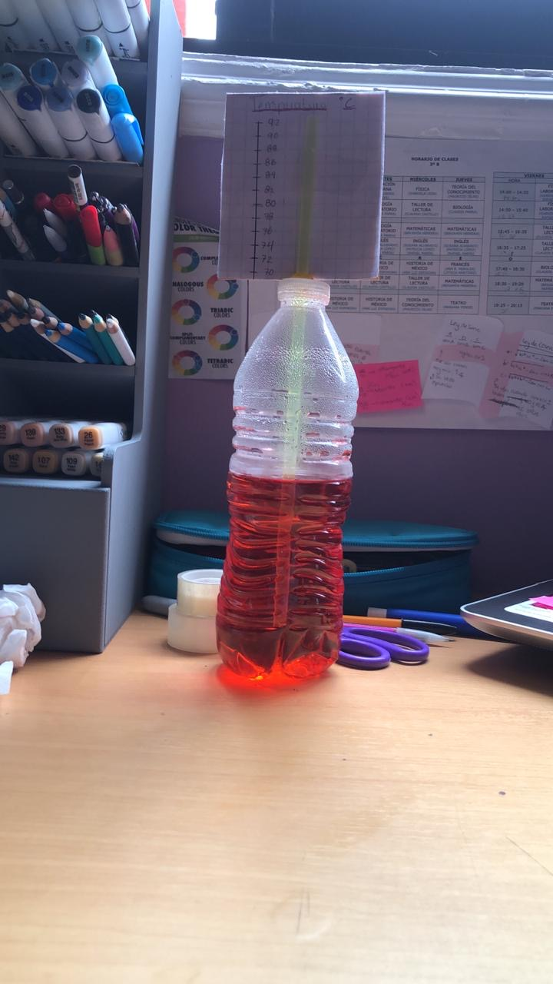
10.PRODUCTO FINAL FÍSICA

Slide 30
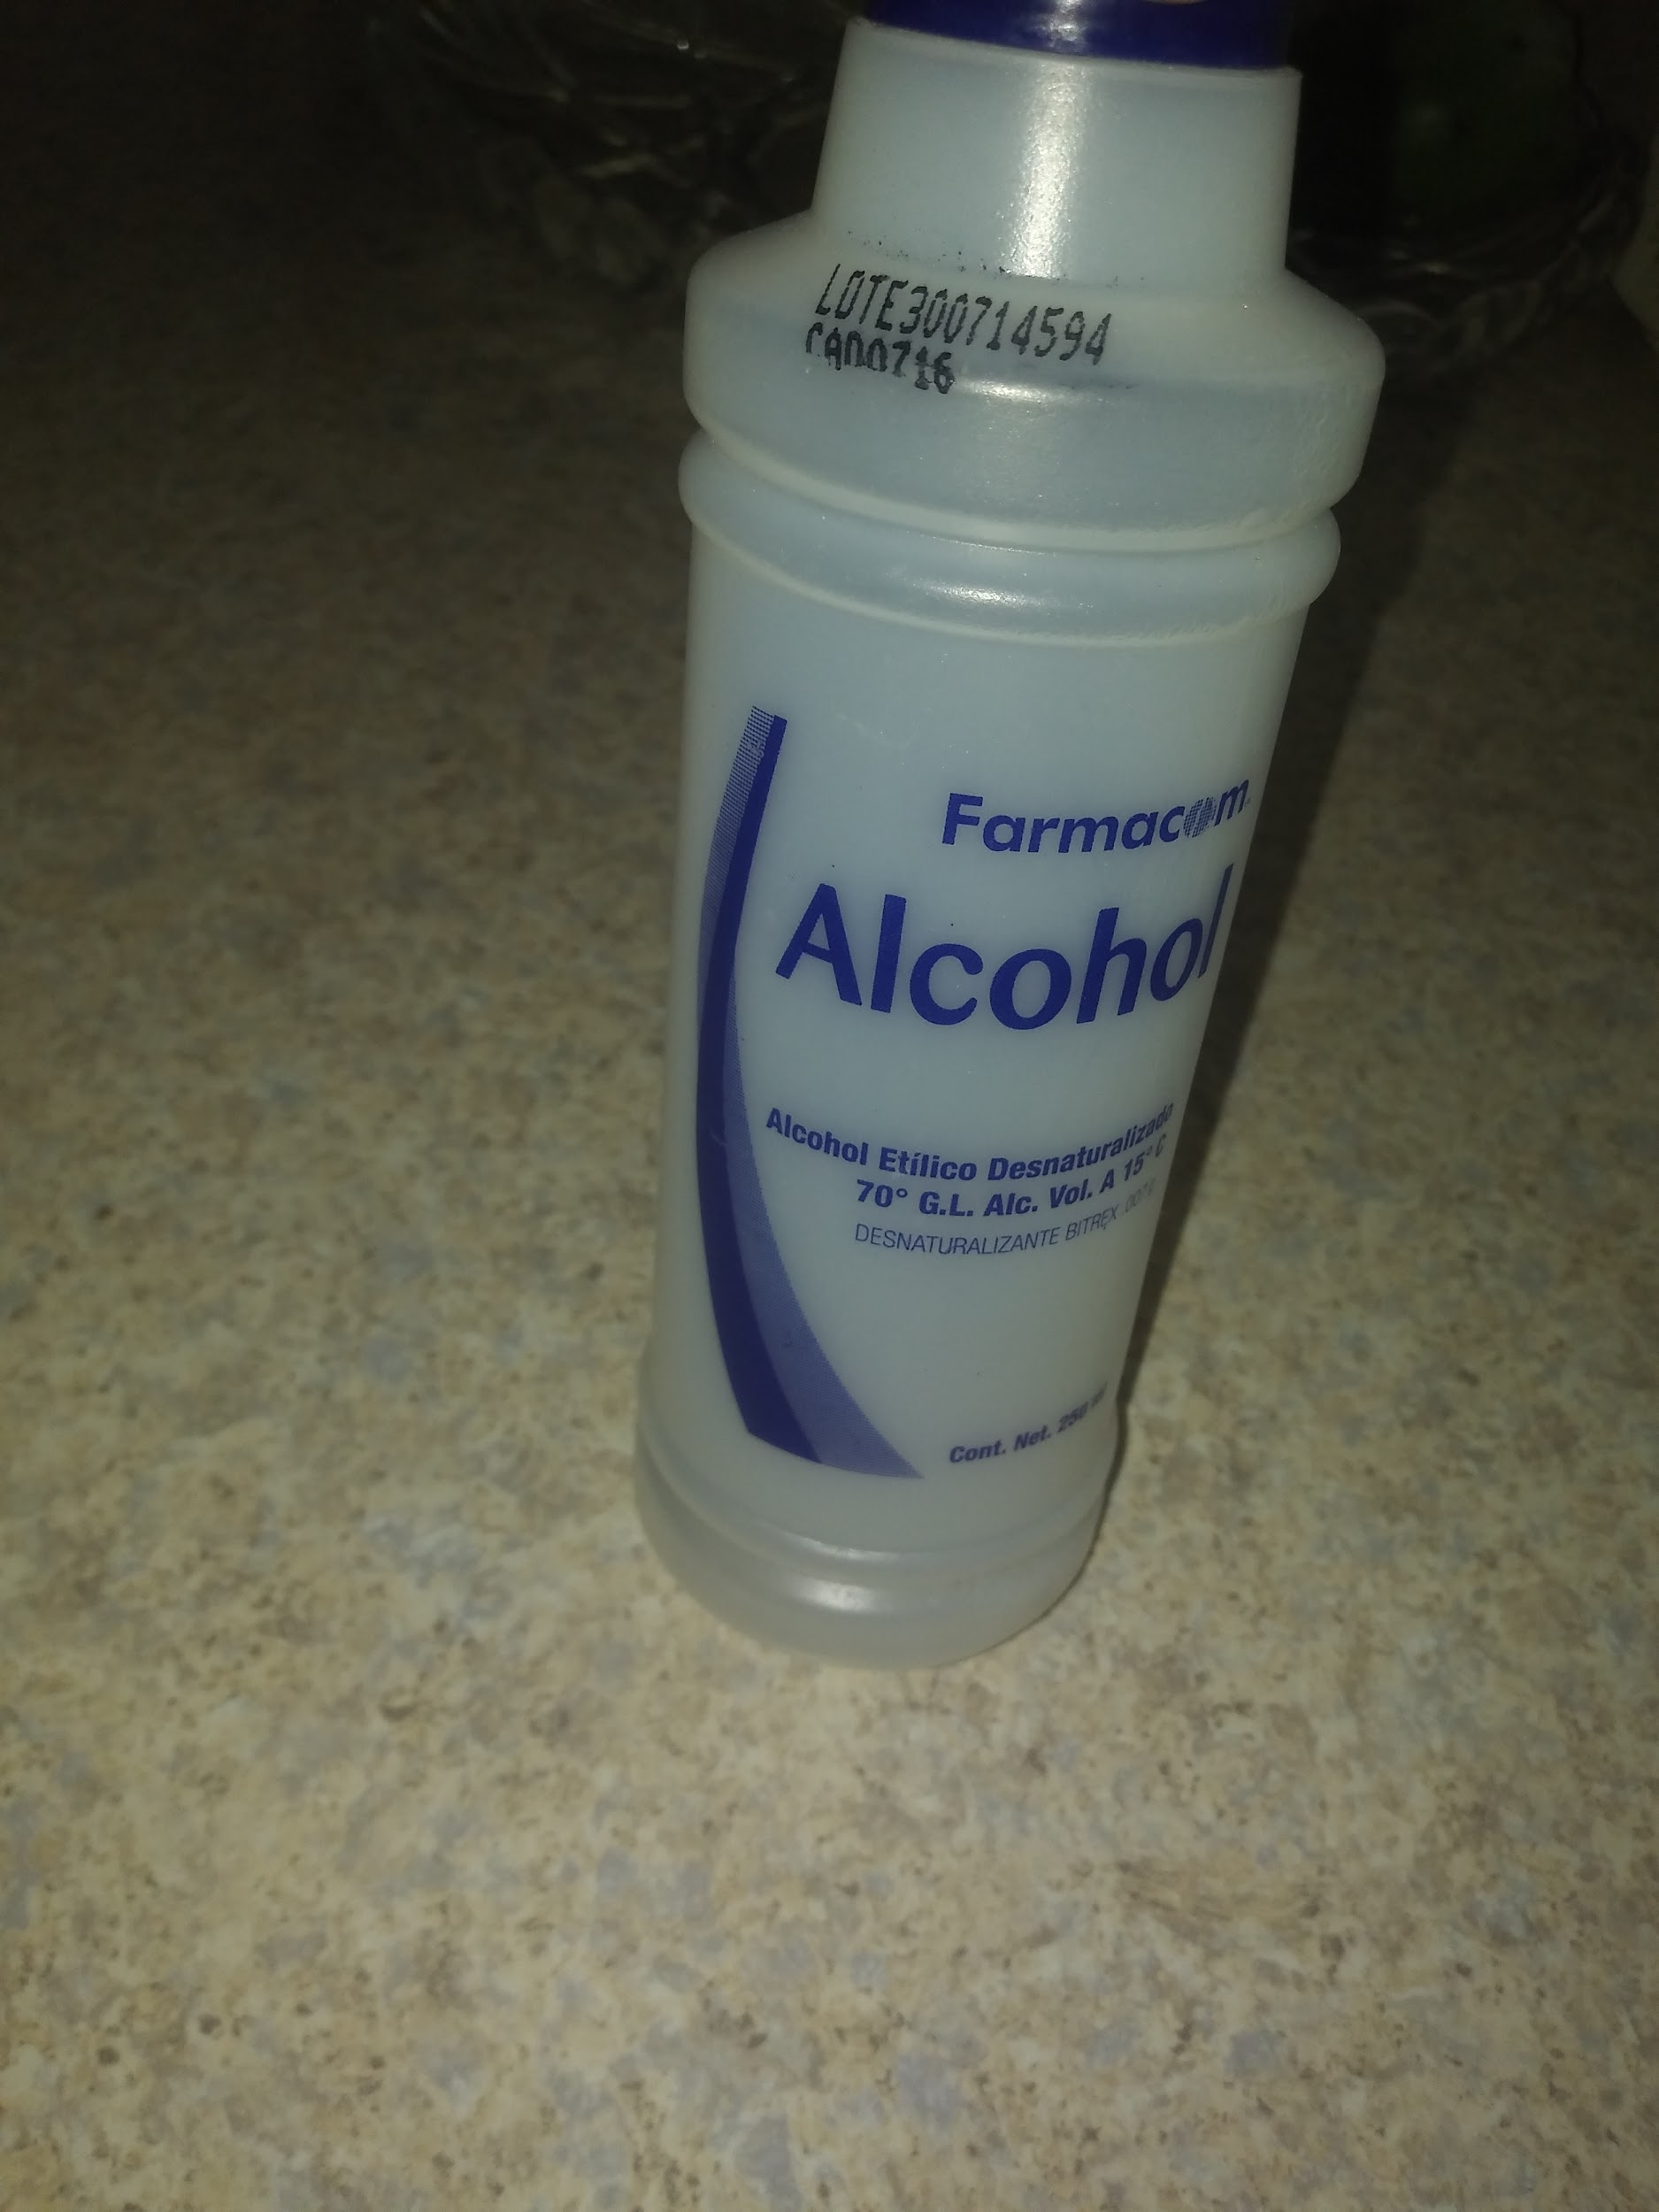
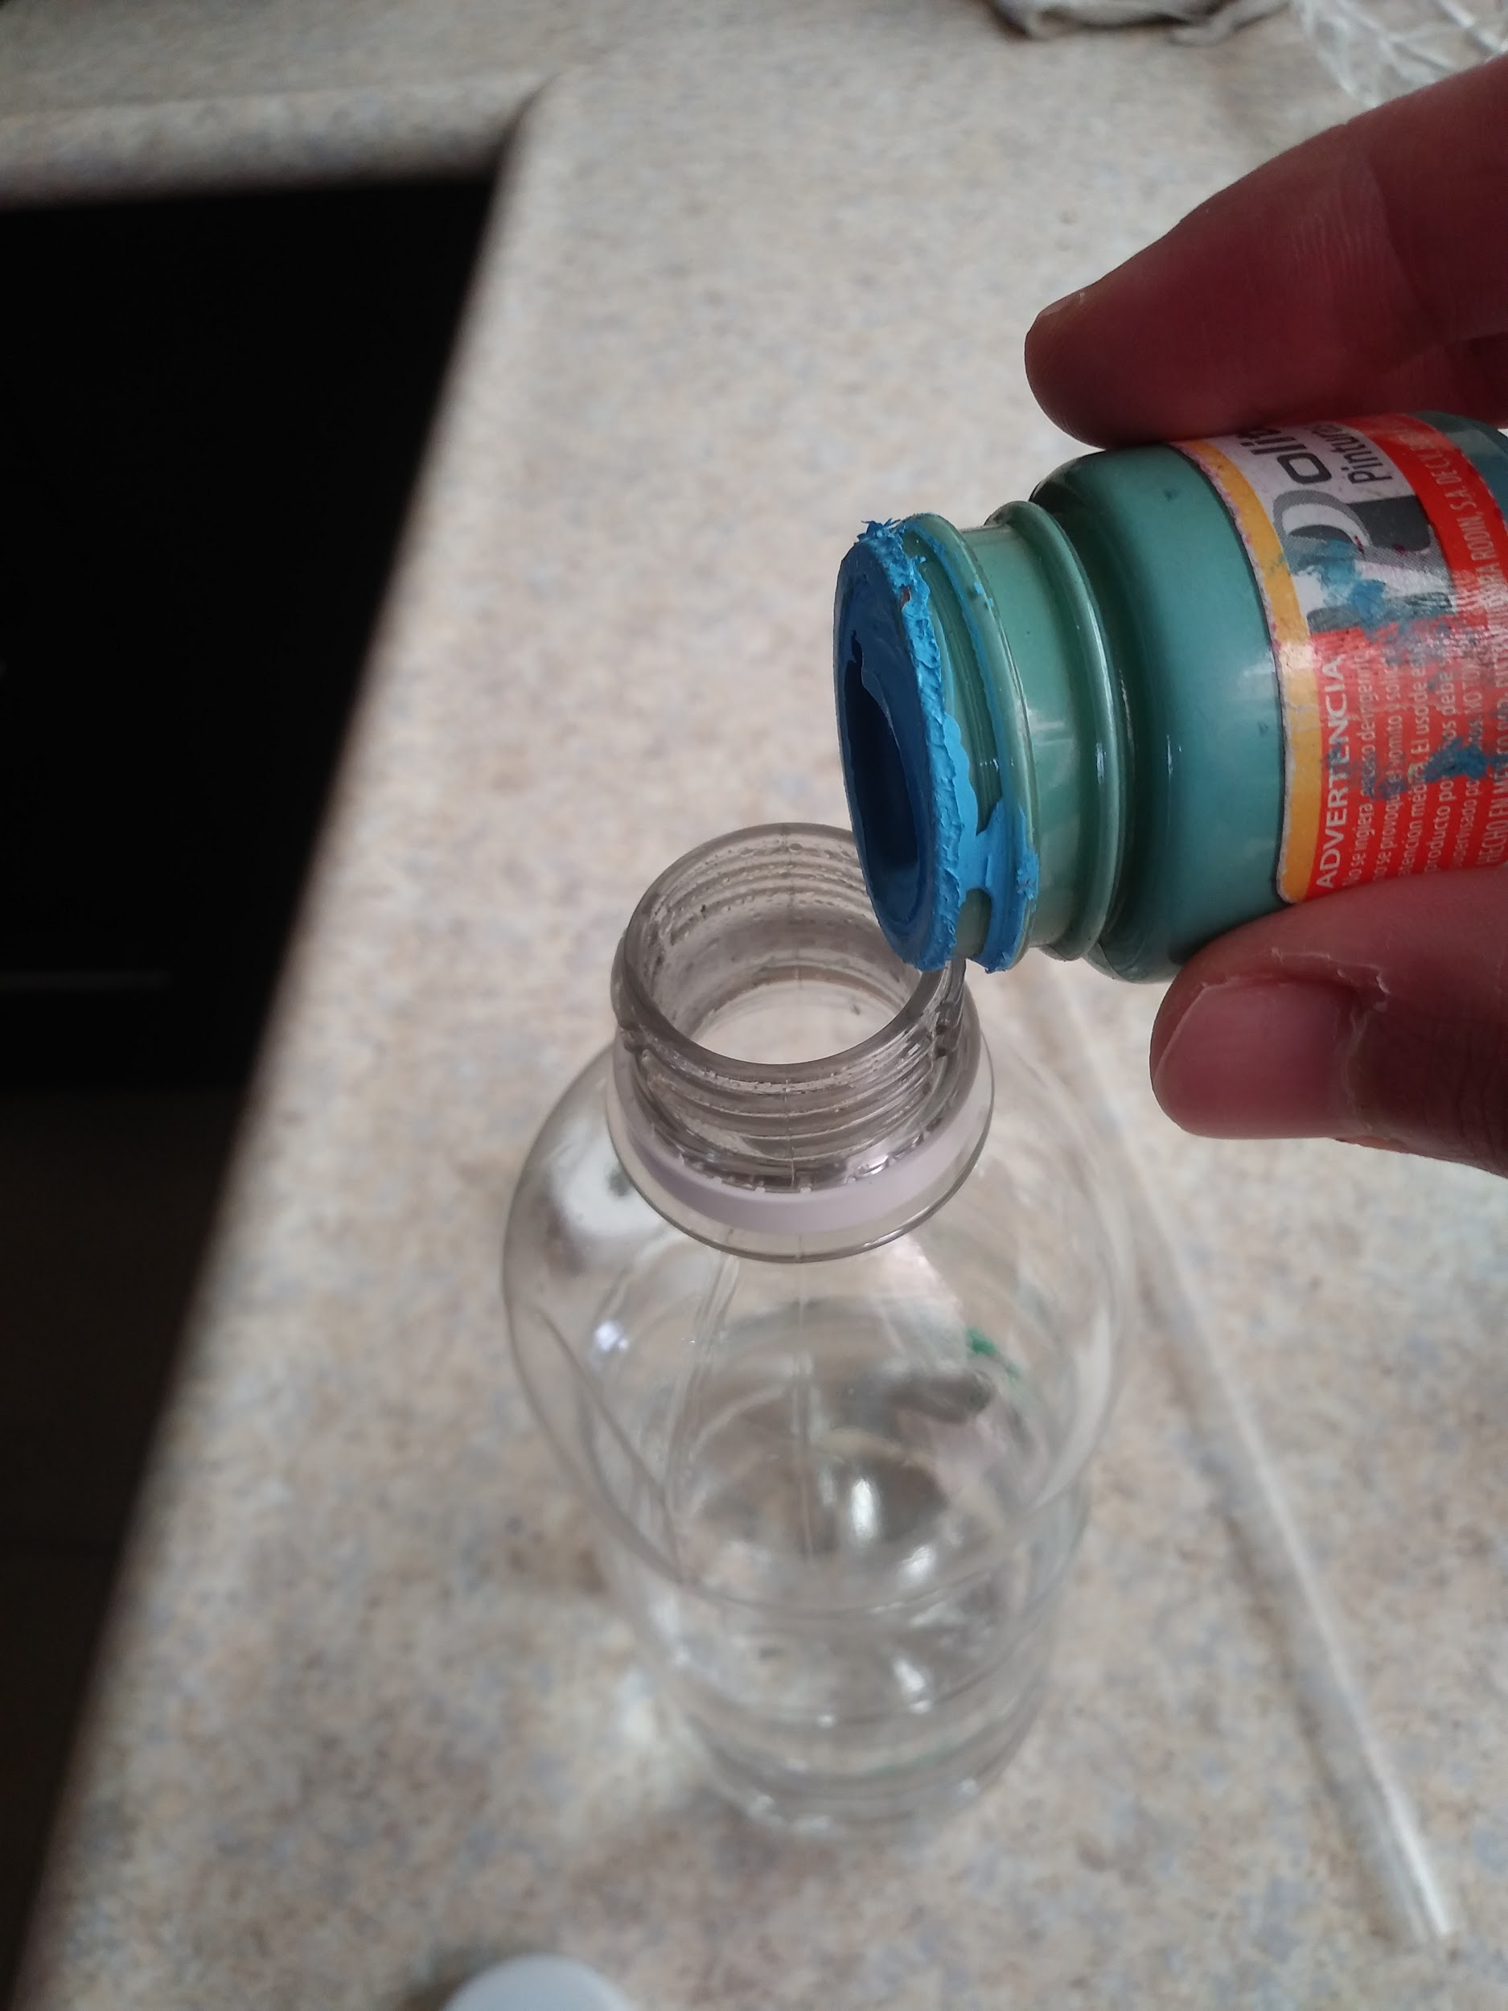
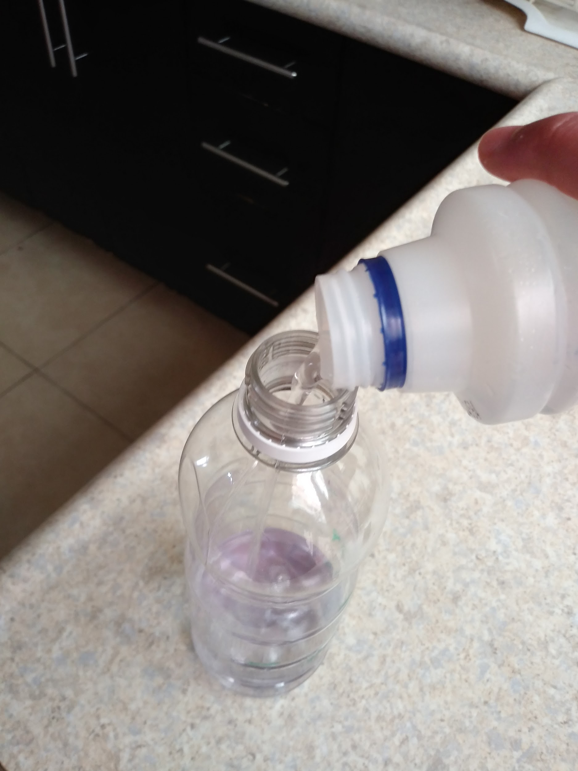
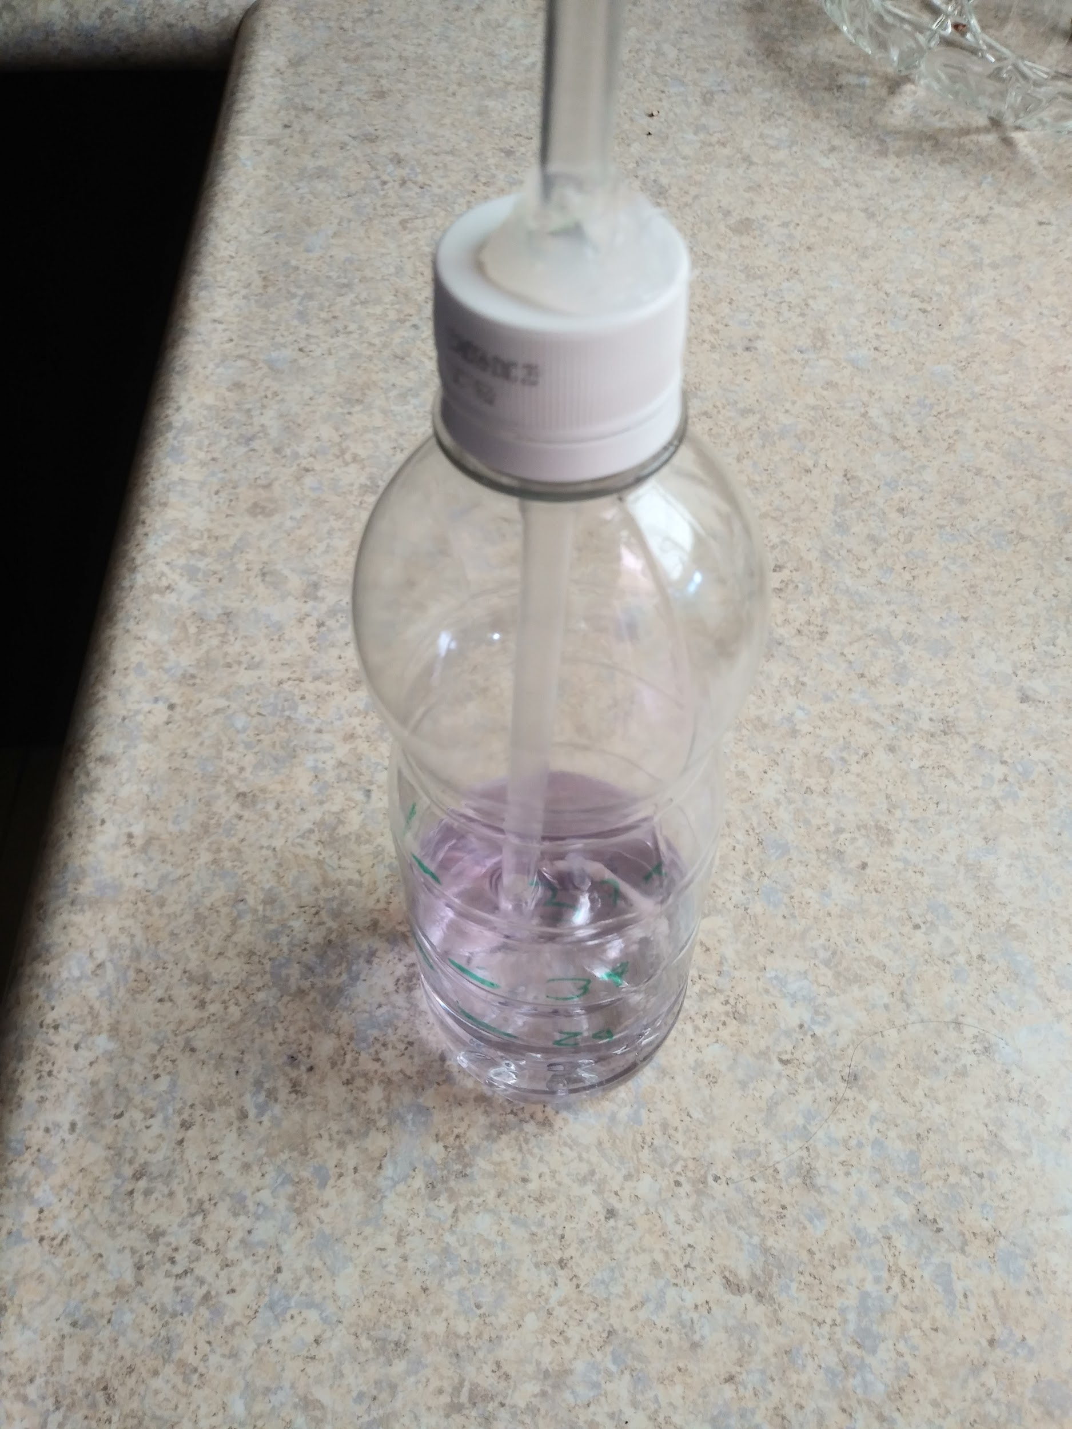
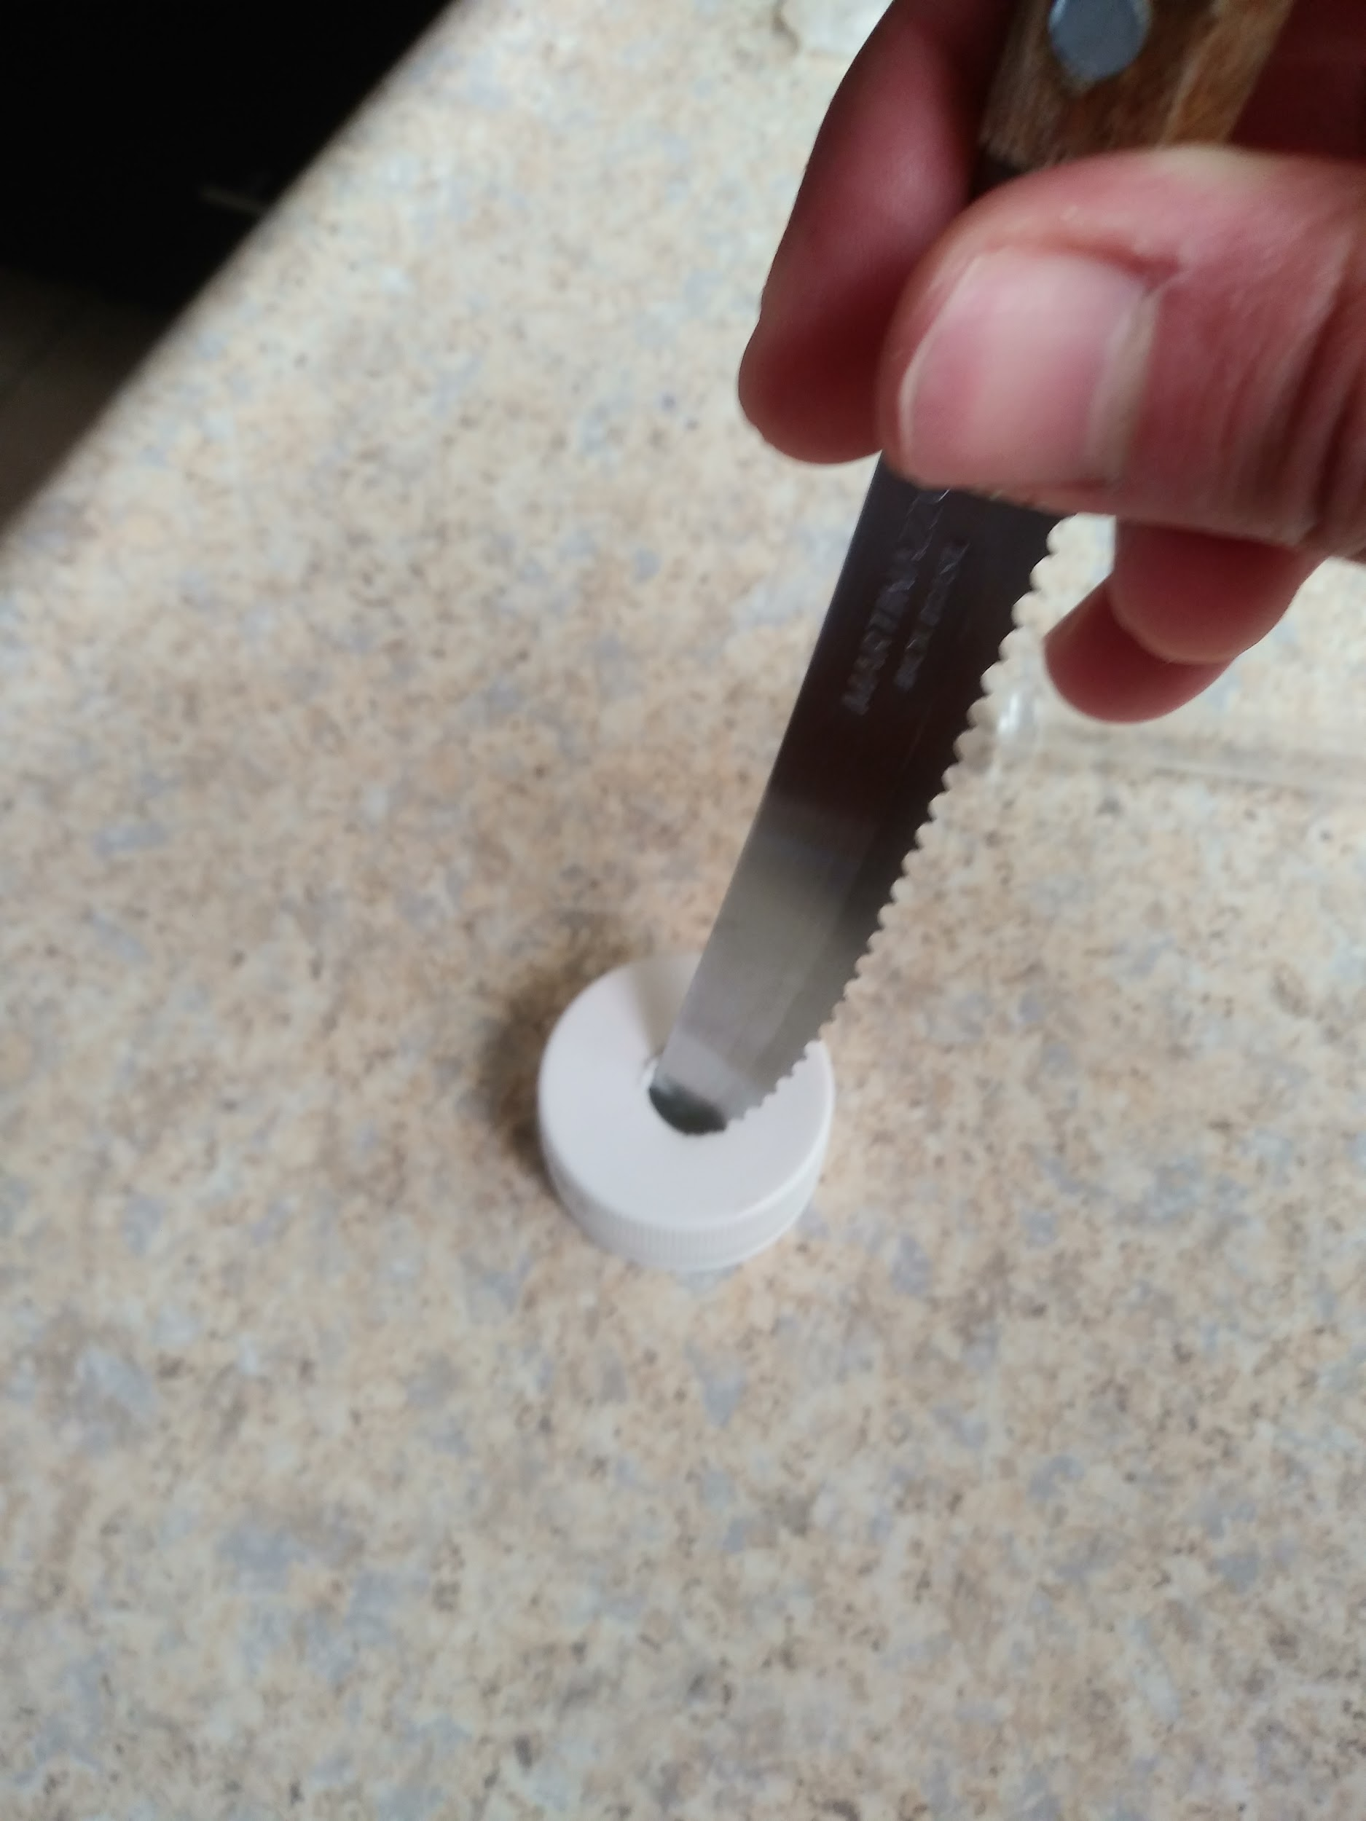
10.PRODUCTO FINAL FÍSICA

Slide 31
11. Actividad interdisciplinaria para dar inicio y detonar el proyecto
FÍSICA
Los alumnos llevarán a cabo una indagación en la que se darán cuenta de la importancia de identificar algunos síntomas en una enfermedad. Relacionarán este conocimiento con la implantación de la técnica para el desarrollo de un termómetro casero y funcional hecho con materiales sencillos y reciclados encontrados en la casa.

Slide 32
11.1 Actividad interdisciplinaria para dar inicio
INVESTIGACIÓN SOBRE UNA PANDEMIA
Indagación en equipo sobre algunos de los siguientes temas.
¿Cuáles son los principales síntomas de una pandemia (Covid-19)?
¿Qué síntomas de una pandemia pueden ser medibles?
¿Qué magnitudes físicas se relacionan con esa medición?
¿Cuándo y dónde se han presentado algunas pandemias?
Que el alumno relacione los síntomas de una pandemia con la medición de los mismos a través de algunas magnitudes físicas
3º semestre de Bachillerato segundo período
Septiembre de 2020

Slide 33
11.2 Actividad interdisciplinaria para dar inicio
ASIGNATURAS
FÍSICA
BIOLOGÍA
HISTORIA
TEMAS
UNIDAD III. Fenómenos termodinámicos.
TEMA 2. Propiedades térmicas.
UNIDAD I . ¿Por qué la Biología es una ciencia y cuál es su objeto de estudio?
TEMA I. Panorama actual del estudio de la biología
UNIDAD
TEMA I. La dominación colonial en la Nueva España 1521-1800

Slide 34
11.2 Fuentes de apoyo
Pérez Abreu, M. R., Gómez Tejeda, J. J., & Dieguez Guach, R. A. (2020). Características clínico-epidemiológicas de la COVID-19. Revista Habanera de Ciencias Médicas, 19(2).
Wölfel, R., Corman, V. M., Guggemos, W., Seilmaier, M., Zange, S., Müller, M. A., ... & Hoelscher, M. (2020). Evaluación virológica de pacientes hospitalizados con COVID-2019. Naturaleza. Publicado en línea en abril, 1.
Padilla-Raygoza, N., Ruiz-Paloalto, M. L., Díaz-Guerrero, R., Olvera-Villanueva, G., Maldonado, A., & del Pilar Raygoza-Mendoza, M. (2014). Correlación de mediciones de temperatura corporal con 3 termómetros: ótico, cutáneo y digital, en niños mexicanos. Enfermería Clínica, 24(3), 175-182.
Jiménez Álvarez de Cienfuegos, J. A. (2015). Termómetro/higrómetro con tubos NIXIE para el" Aula Abierta de Tecnología y Electrónica".
Gil, C. A. C. (2011). Medición de temperatura en base al análisis espectral de radiación electromagnética (Doctoral dissertation, Pontificia Universidad Católica de Chile).

Slide 35
11.3 Justificación de la actividad
FÍSICA
La transferencia de los conceptos a un proyecto práctico relacionado con situaciones de la vida real aseguran que los estudiantes hagan propio el conocimiento.

Slide 36
11.4 Descripción de Apertura de la actividad
Primero se explica la actividad desde los diferentes ángulos de cada asignatura, a eso se debe que sea interdisciplinario, cada actividad desarrollada de manera independiente en cada materia lleva a un objetivo común.
HISTORIA. Los alumnos investigan y comparan las diferentes enfermedades y epidemias que han afectado México. Estudian los efectos sociales y las características de la enfermedad , así como el análisis de las estrategias para superar estas crisis de salud en cada época histórica que estaremos investigando en el país.

Slide 37
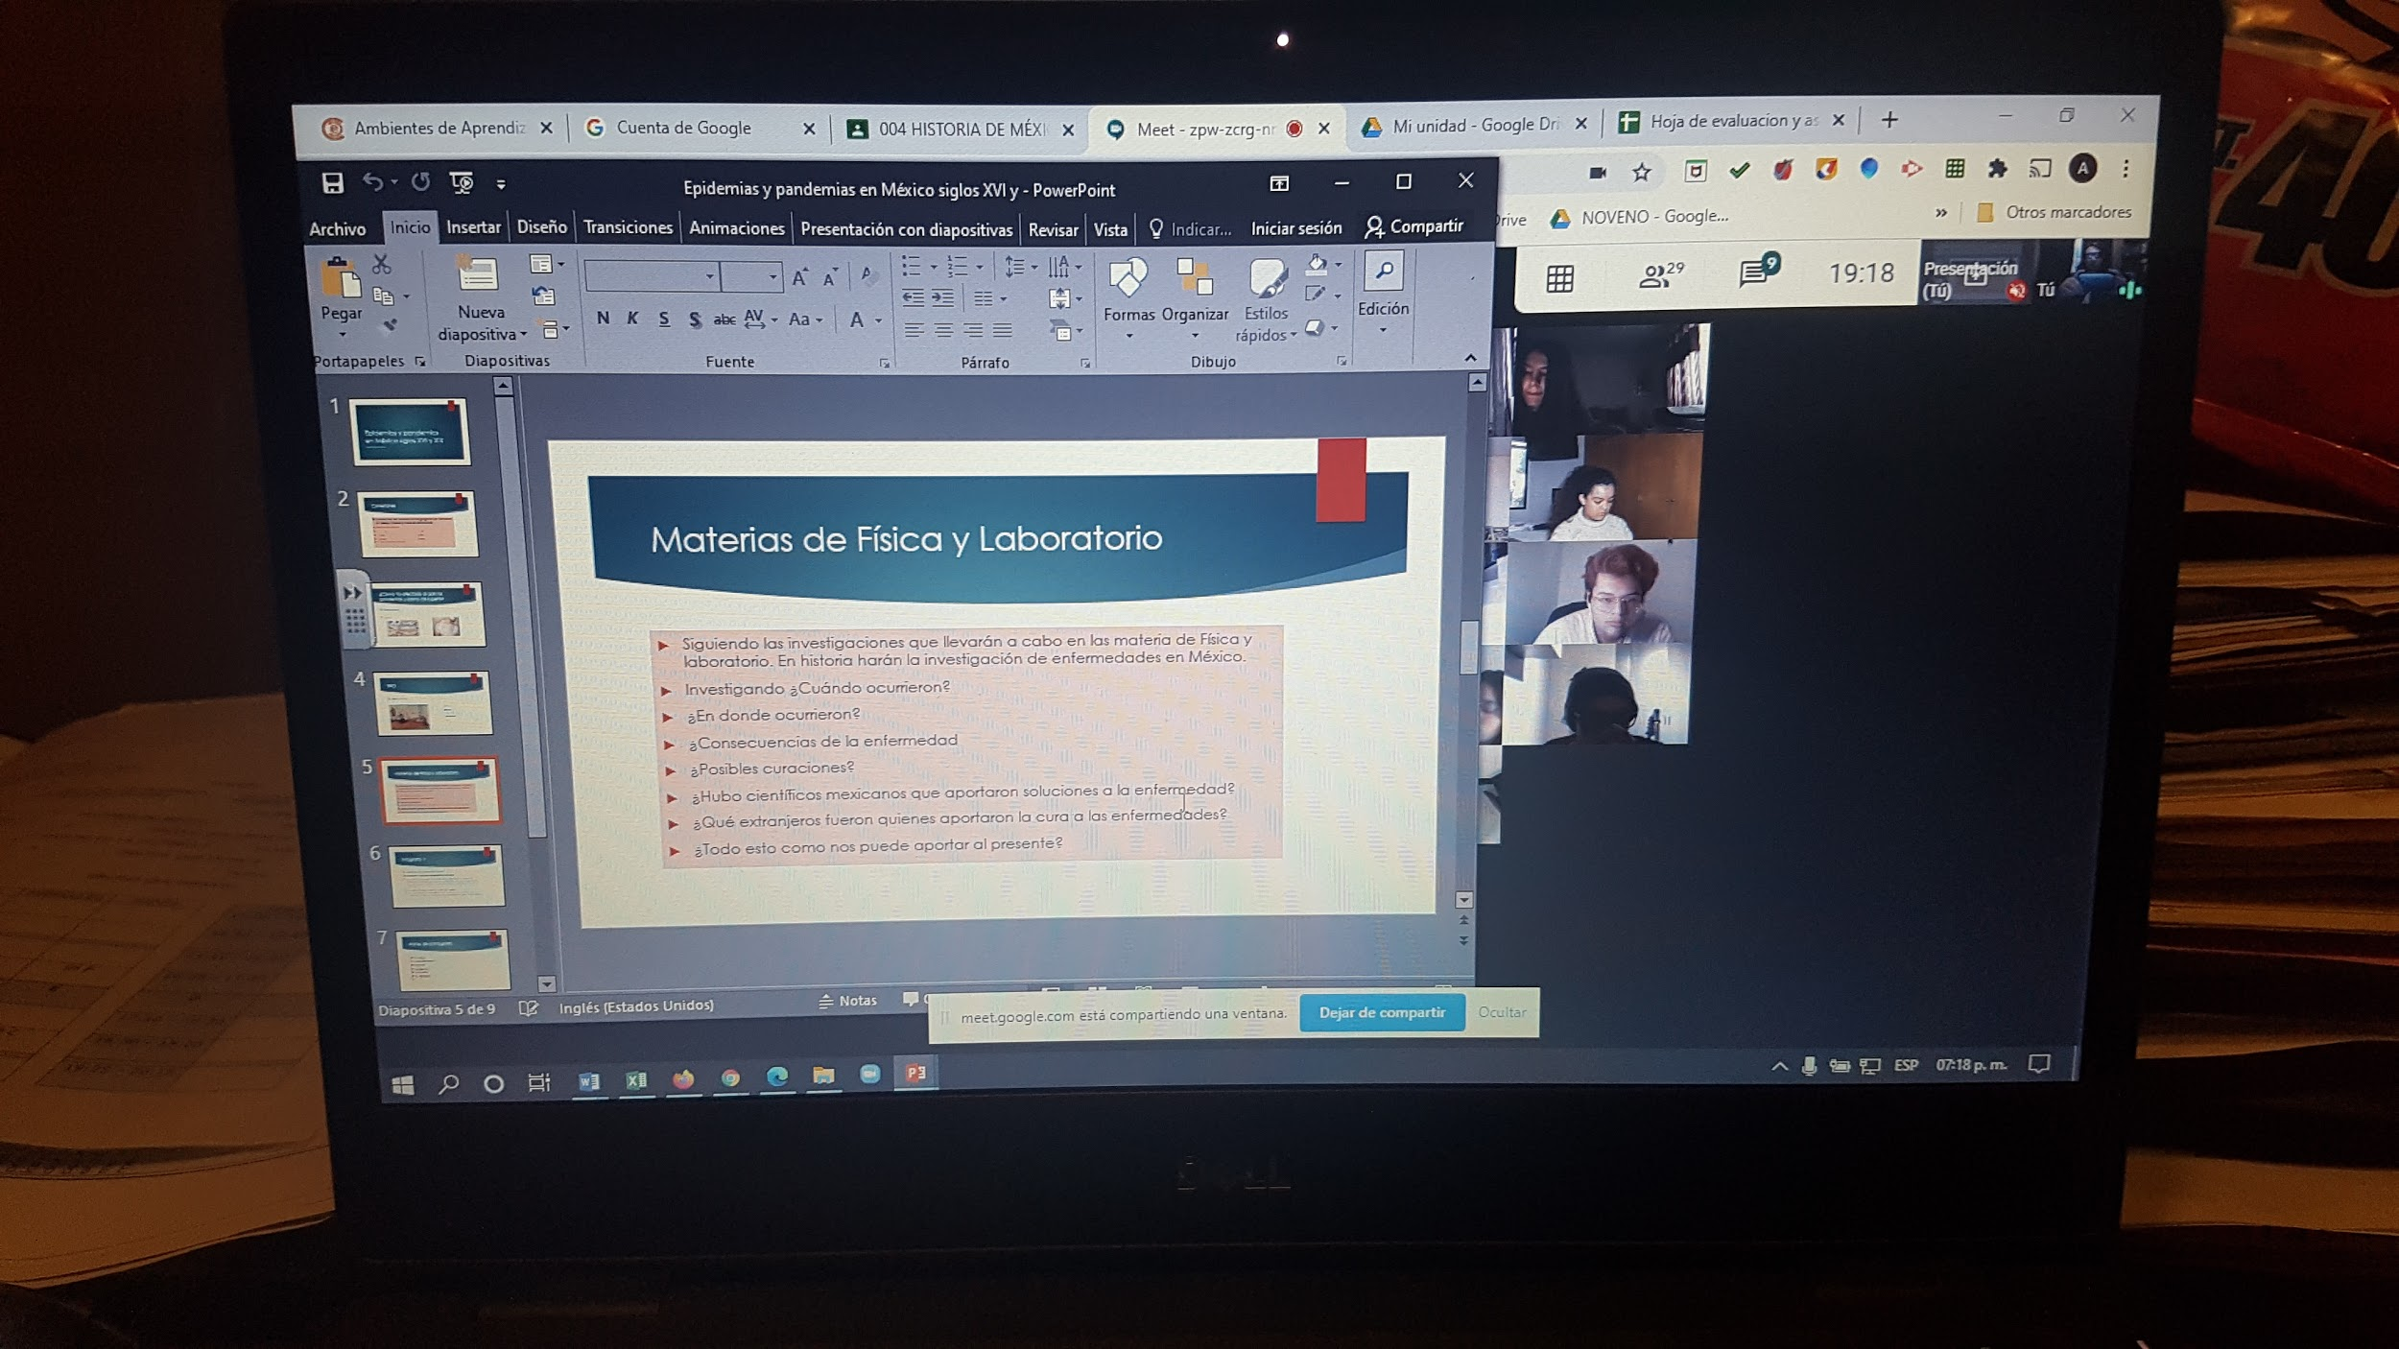
Presentación del trabajo interdisciplinario

Slide 38
11.5 Descripción de Desarrollo de la actividad
BIOLOGÍA. Los alumnos se adentran en la etiología de una pandemia, buscan información relevante y confiable sobre los factores que provocan cada enfermedad y la manera cómo se trata cada una de ellas en distintas épocas.
Los alumnos indagan, investigan, comparten conocimientos y seleccionan la información más importante para poder llevar a cabo el desarrollo del proyecto.
Los alumnos elaboran infografías que presentarán a la comunidad Kipling, estas serán evaluadas por medio de una rúbrica.

Slide 39
11.6 Descripción del cierre de la actividad
FÍSICA .
Los alumnos realizan una investigación profunda para conocer cuáles son los principales síntomas de una pandemia y buscan información para la construcción de un prototipo de termómetro. Al final toda la investigación junto con conclusiones, discusión y reflexión se concentra en un informe final que se adjunta al prototipo.
EVIDENCIA DE CIERRE
https://drive.google.com/file/d/1w0TAm6375OUTuq4GmfHOQKNGoCtobYez/view?usp=sharing

Slide 40
Actividad interdisciplinaria para dar inicio y detonar el proyecto
BIOLOGÍA I
A través de la indagación, la formulación de preguntas, la investigación documental de las pandemias registradas desde el siglo XVI hasta nuestros días, los alumnos podrán identificar las causas, consecuencias, tratamiento y condiciones específicas en las que se presentaron dichas enfermedades, así como entender el contexto científico por el que se estaba atravesando en esos momentos y si éste fue punto clave para esclarecer el problema.

Slide 41
11.6 Actividad interdisciplinaria para dar inicio y detonar el proyecto
Historia
Se pretende que los alumnos realicen una investigación amplia desde la época colonial hasta nuestros días sobre las distintas enfermedades, pandemias y sus características que golpearon a la población, para comprender los efectos sociales de las mismas, las acciones de sanidad y sus repercusiones.

Slide 42
UNA ACTIVIDAD INTERDISCIPLINARIA PARA DAR INICIO DETONADOR AL PROYECTO
Presentación del proyecto a realizar por parte de los tres maestros en los dos grupos. Cotejo e intercambio de información investigada por parte de los alumnos. Los alumnos para explicar el proceso de investigación y resultados.
Título de la actividad: “¿Cómo las ciencias han enfrentado las pandemias desde el siglo XV hasta la actualidad?”
Grado: 3º semestre de Bachillerato.

Slide 43
UNA ACTIVIDAD INTERDISCIPLINARIA PARA DAR INICIO DETONADOR AL PROYECTO
Para el Proyecto se tuvo una plática con los profesores de cada asignatura, donde cada uno de ellos, explica de manera detallada su participación, aunque la actividad detonadora es pandemias y enfermedades en México y el mundo.
De tal forma, en cada una de las materias se entrelaza la información que los alumnos investigan en equipos y al mismo tiempo utilizarán conceptos e investigación que se pueden aplicar a las distintas materias participantes.

Slide 44
Producto Final
Historia
La elaboración de una infografía y video con duración máxima de 5 minutos en la que los alumnos por equipos realizaron ´proyecto informativo sobre las enfermedades y pandemias que han afectado a México desde el virreinato hasta la actualidad. Trabajo que presentaron en los grupos para su evaluación.
Trabajo a entregar el dia 8 de octubre
Presentación en cada uno de los grupos file:///C:/Users/Usuario/Downloads/Pandemias%20(2).pdf

Slide 45
Producto final de Historia

Slide 46
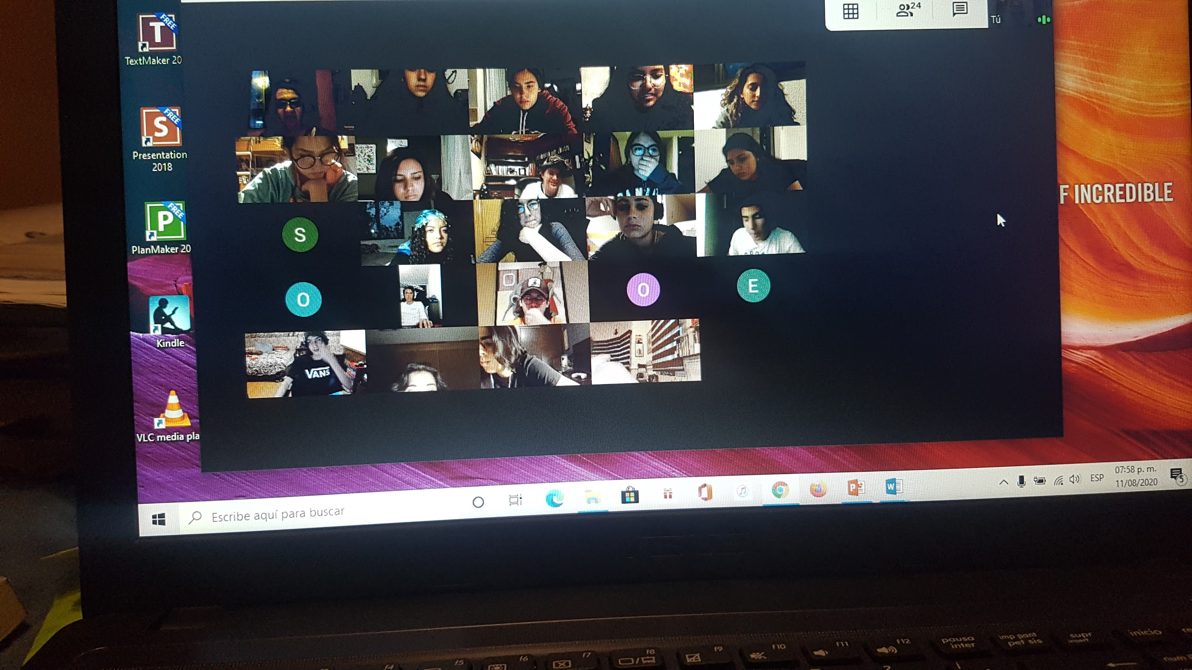
Producto Final de Historia

Slide 47
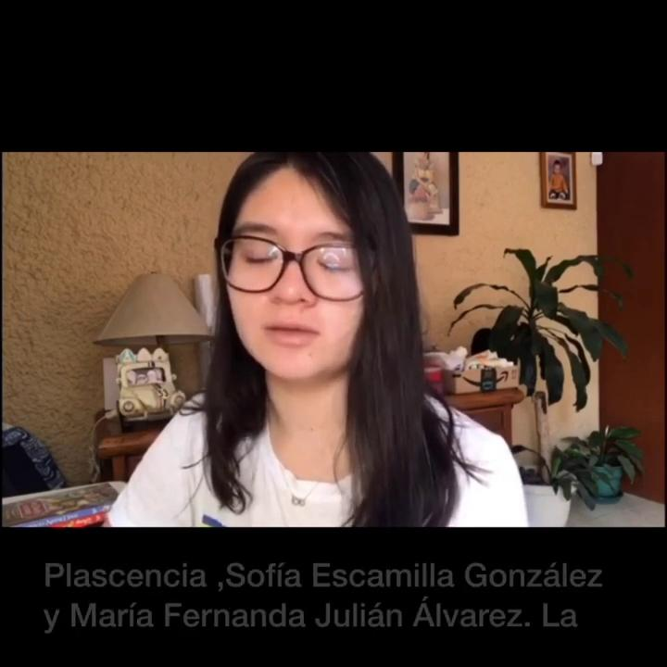
Producto Final de Historia

Slide 48
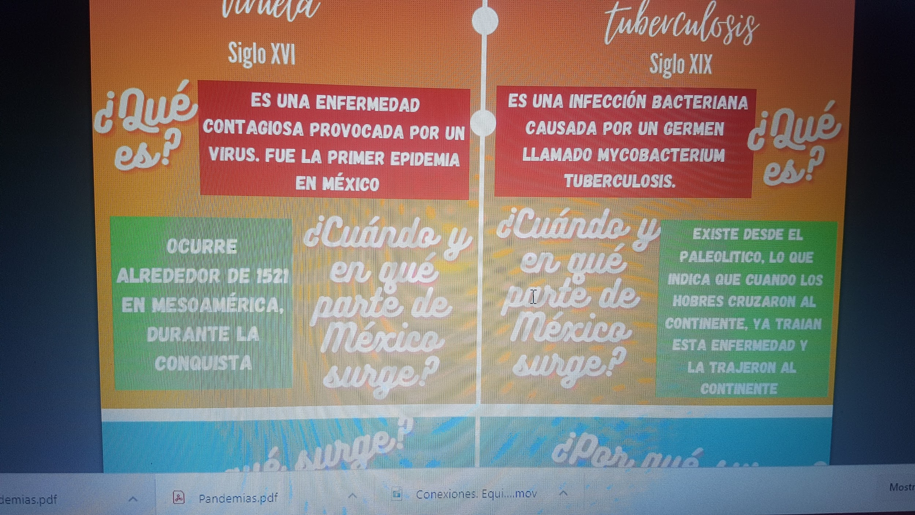
Producto Final de Historia

Slide 49
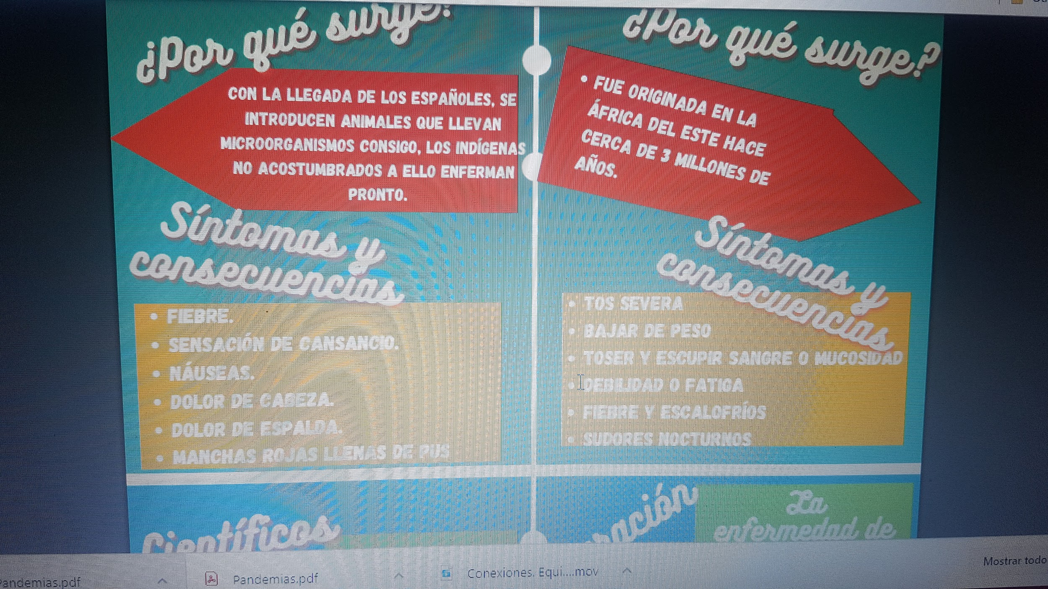
Producto Final de Historia

Slide 50
PRODUCTO FINAL BIOLOGÍA
Primeramente la elaboración de bocetos para la realización de infografías con las que los alumnos dieron a conocer las causas y consecuencias de la enfermedad, los síntomas y los tratamientos otorgados en relación con el avance científico de la época.
Las infografías fueron evaluadas utilizando una rúbrica y dadas a conocer a la comunidad Kipling.

Slide 52
SIGLO XVI

Slide 53
SIGLO XVII

Slide 55
SIGLO XVIII

Slide 56
SIGLO XIX

Slide 57
SIGLO XX

Slide 58
SIGLO XXI

Slide 59
Conclusiones por parte de los alumnos:
En este proyecto pudimos comprobar que la hipótesis que nos planteamos fue acertada, debido a que las pandemias y epidemias se combaten de manera más eficiente si la solución de una vacuna es encontrada al poco lapso de tiempo que ocurre dicha enfermedad; ya que las vacunas ayudan a disminuir y prevenir la propagación de dicha bacteria o virus, de lo contrario los contagios serían más frecuentes y más graves debido a que no se está tomando ninguna medida médica.
La investigación que realizamos nos sirvió bastante, ya que teníamos que estar bien informados acerca de la enfermedad de la cual íbamos a hablar.

Slide 60
Los puntos fuertes en la investigación fueron: aspectos históricos de la enfermedad, medidas de prevención, registros de muertes y personas enfermas y los síntomas; sin embargo, consideramos que pudimos haber profundizado más en buscar acerca de las principales fuentes de propagación del virus y de algunos artefactos médicos que ocupaban en esa época para disminuir la propagación de la enfermedad. En este proyecto nos pudimos informar más a fondo acerca de las distintas pandemias que hubieron a lo largo de los años y como es que cada una de estas fueron tratadas.

Slide 61
Conclusiones por parte de los profesores:
Podemos mencionar, que a pesar de las circunstancias por las cuales estamos pasando en estos momentos y que el proyecto presentado se realizó al inicio del curso escolar en agosto, septiembre y octubre, los alumnos mostraron disposición para cooperar y que este proyecto pudiera llevarse a cabo, notamos a lo largo del proyecto que los alumnos fueron indagadores, buenos comunicadores, reflexivos, equilibrados, íntegros, notamos en ellos el trabajo colaborativo al participar en la elaboración de los productos (infografías, videos, termómetros), pudieron identificar las características, síntomas, etc. de cada enfermedad y los logros que se obtuvieron en esos momentos, relacionando con lo que actualmente estamos viviendo, dieron a conocer a la comunidad Kipling la importancia de los cuidados que debemos tener en situaciones similares.

